Slide 1
Название: СноуРоб, SnowRob Тематика проекта «Умные города»
Проект по ИКТ и Робототехнике
Ученицы 7-2 класса Протченко Ольги
Ученика 6-1 класса Французова Церена

Slide 2
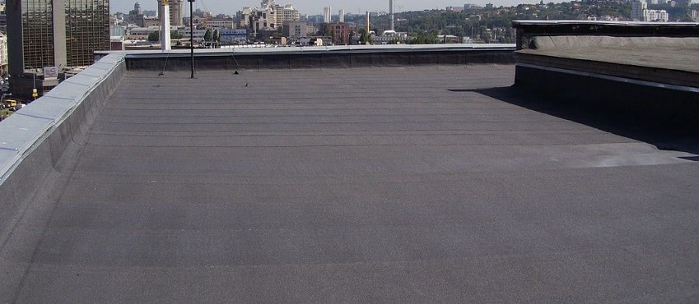
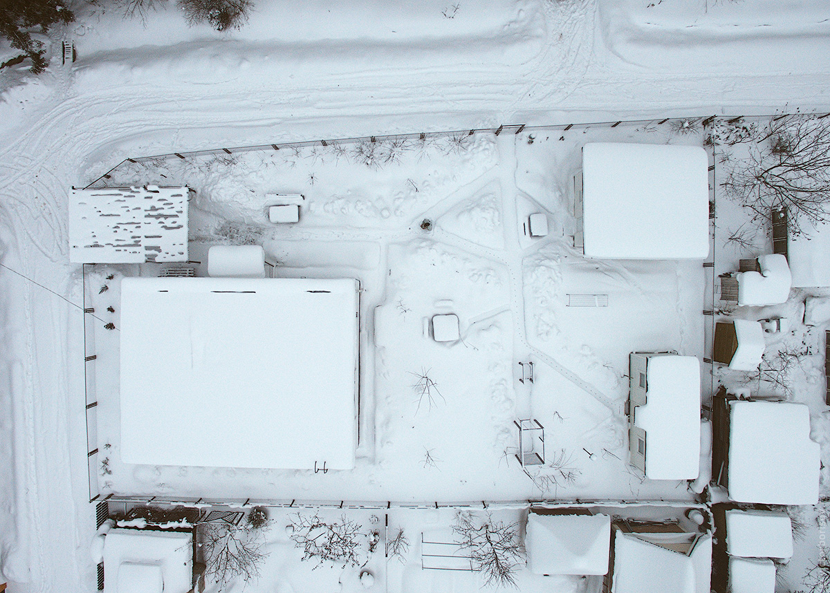
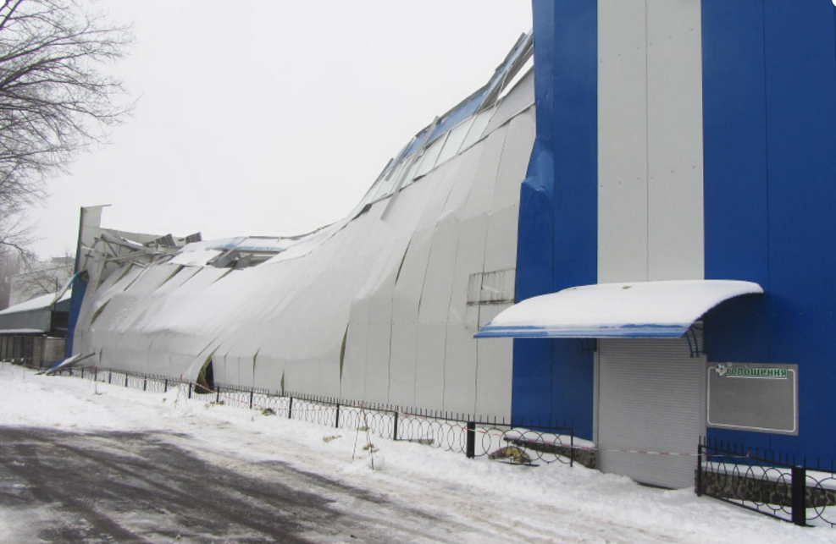
Постановка проблемы
Предлагается создание робота снегоуборщика, который в автоматическом режиме при начале снегопада начинает убирать снег с кровли

Slide 3
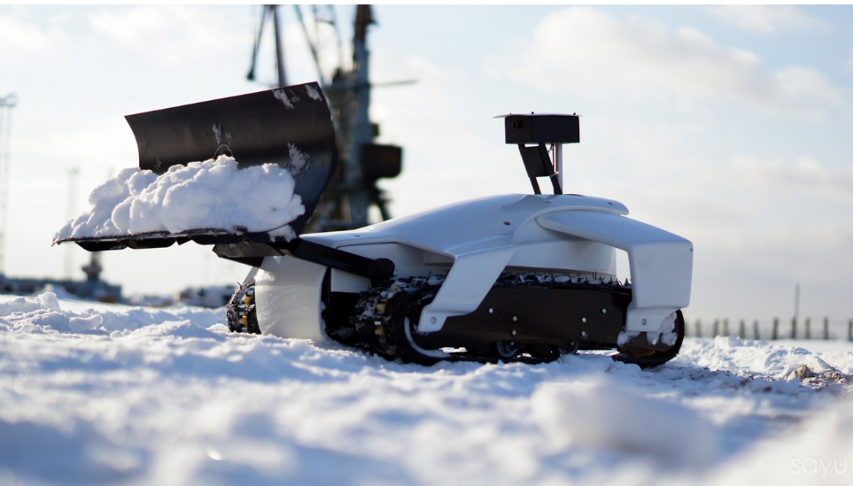
Аналоги
Робот-снегоуборщик Omi Plow

Slide 4
Схема проекта
Кровля
Видеокамера
Желоб
Отверстие для снега
База
СноуРоб

Slide 5
Структурная схема электричес-ких соединений
Ноутбук
Bluetooth
USB соединение
Контроллер EV3
Камера
Logitech C920
B, C
A, D
сгребающий
механизм
моторы

Slide 6
Функцио-нальная схема
Ноутбук
Bluetooth
USB соединение
Контроллер EV3
Камера
Logitech C920
B, C
A, D
моторы
сгребающий
механизм
Поверхность крыши
Снег

Slide 7
Языки програм-мирования
Языки программирования: C++, Small Basic
IDE: Visual Studio, Small Basic
Сторонние библиотеки: EV3Basic, OpenCV

Slide 8
Алгоритм работы
Получение информации с видеокамеры
Подсчёт числа снегосодержащих пикселей:
Условие:
Если $\frac{Рснег}{P}∙100\%>Nпорог, \text{в файл записывается} \text{"требование" расчистить крышу}$
Обход поля "расчёской" с полным покрытием крыши.

Slide 9
Использованное оборудование
Робот СноуРоб (может быть реализована на базе конструктора EV3)
Видеокамера Logitech C920
Модель кровли (из поликарбоната)
Желоб (из поликарбоната)
Снег

Slide 10
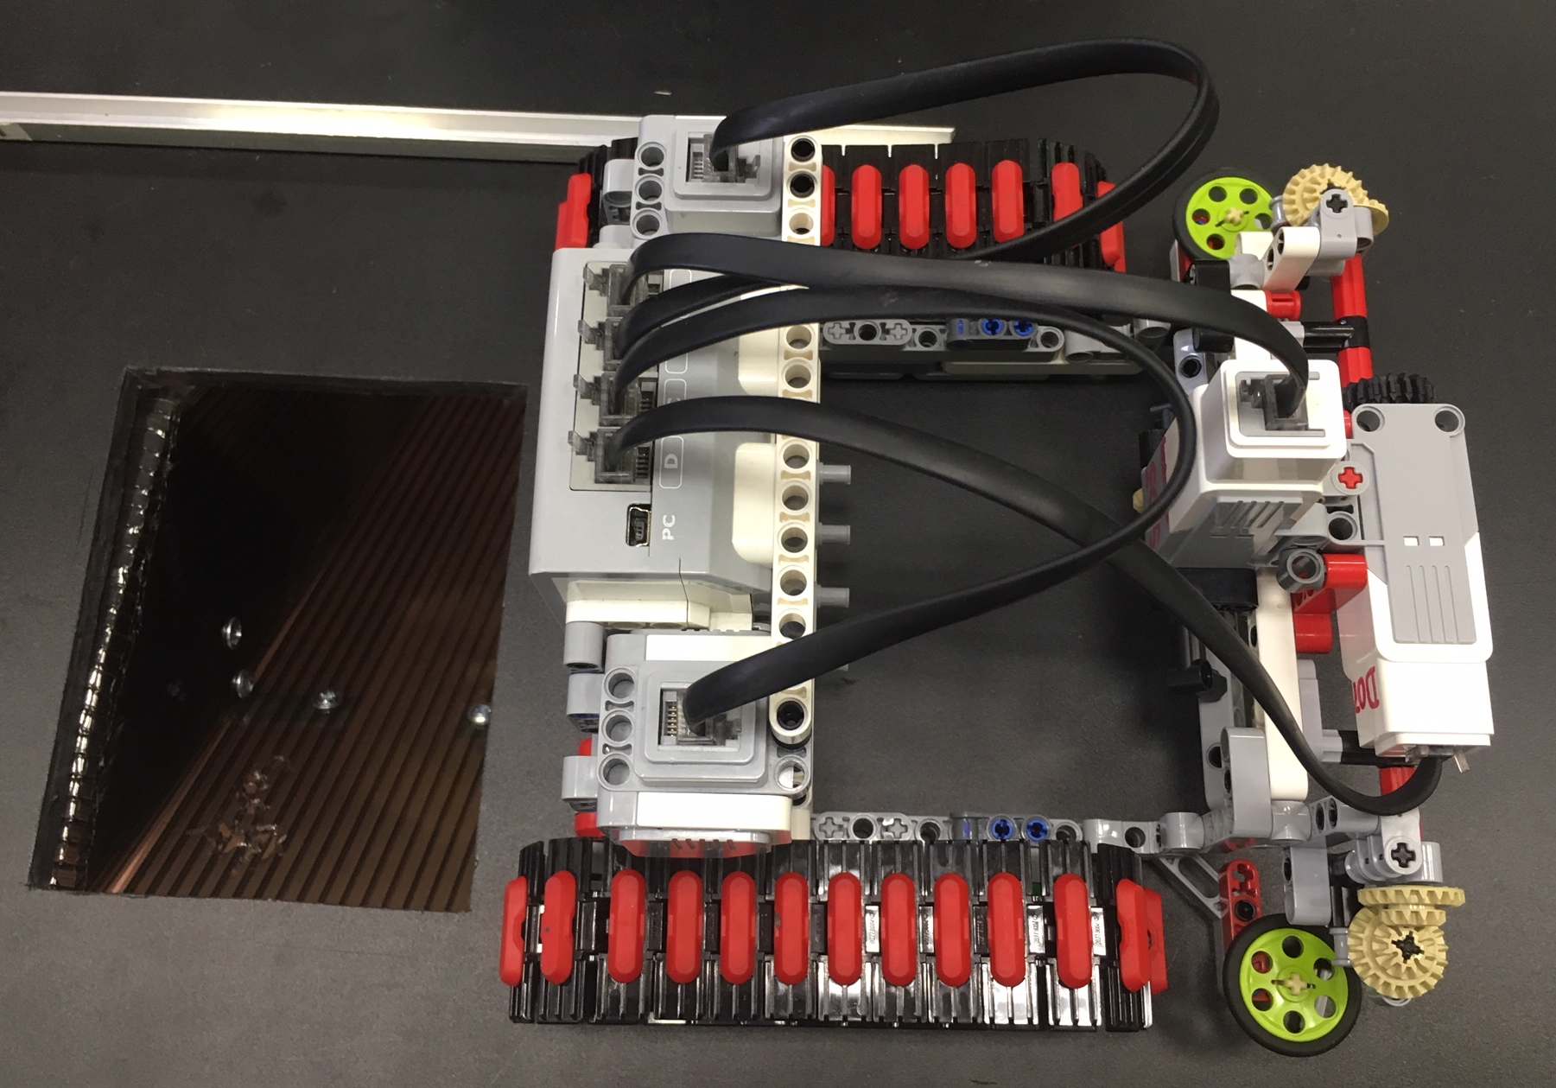
Фотографии

Slide 11
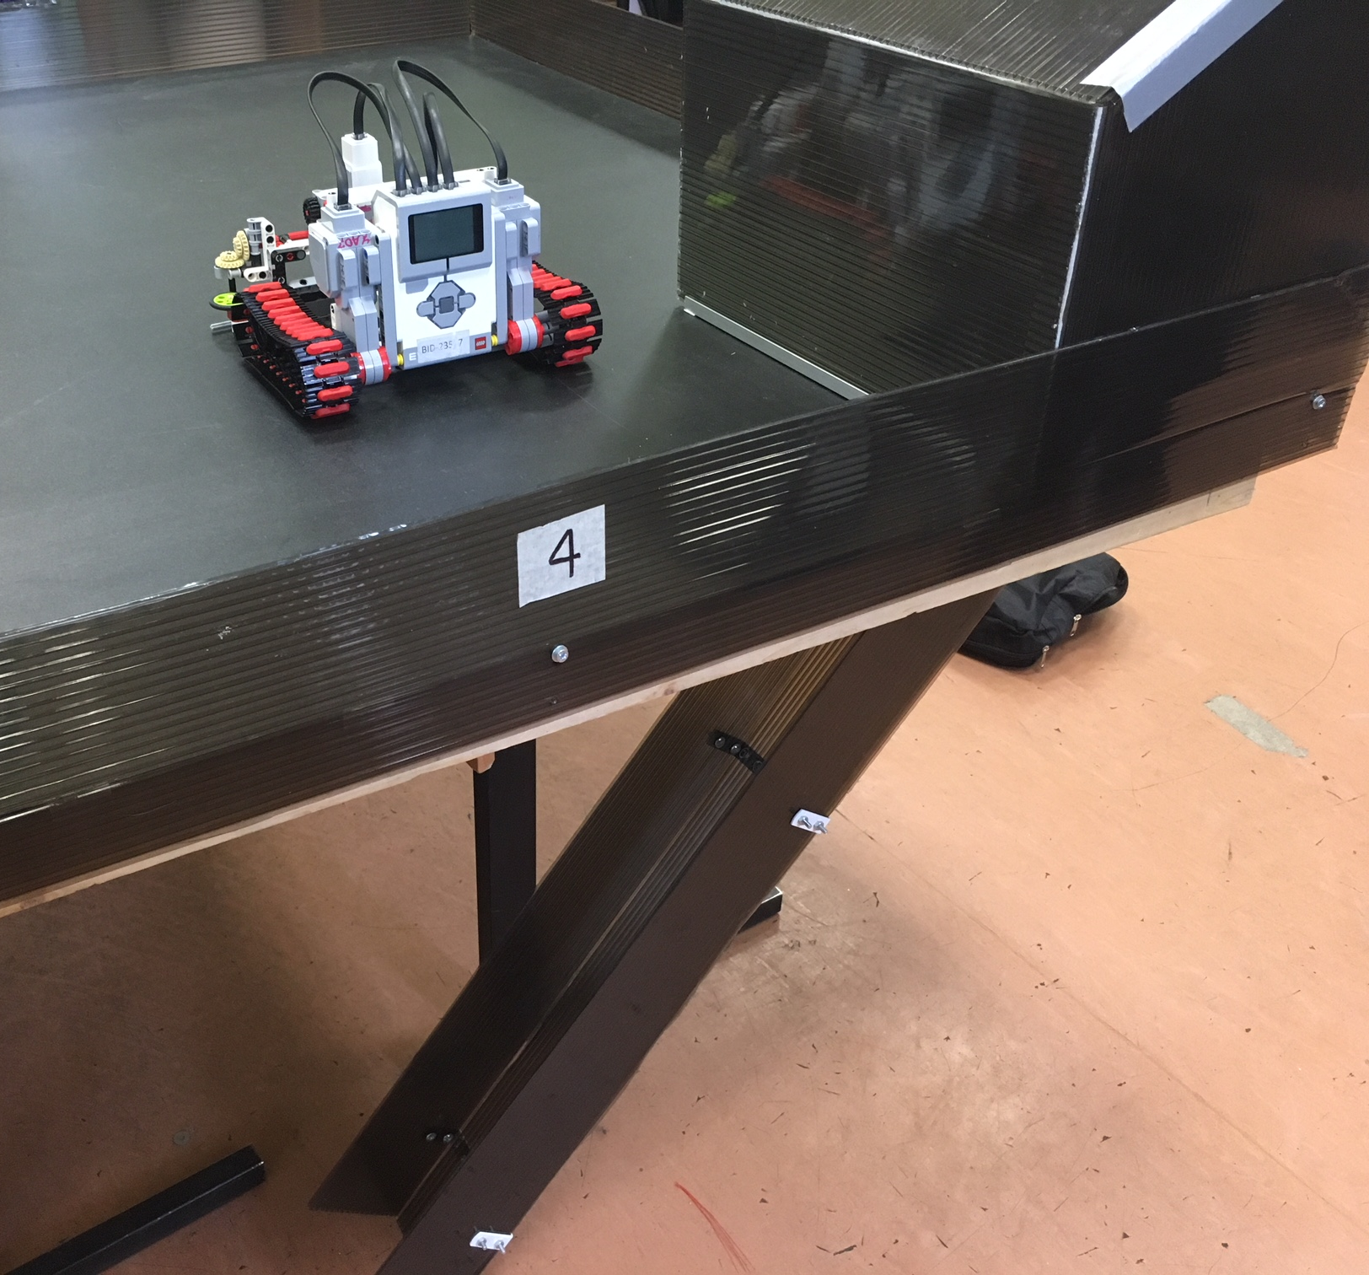
Фотографии

Slide 12
Итоги
Реализовано:
Собран робот
Сделана модель крыши
Смонтировано видеозрение
Протестировано несколько вариантов «снега»
Написана программа «обнаружение снега»
Организована передача информации роботу
Частично написана программа «уборки крыши»
В планах:
Подобрать «снег»
Дописать и отладить программу «уборки крыши»
Сделать механизм дополнительного проталкивания «снега» в желобе
Реализовать «подзарядку» робота на «базе» в моменты ожидания

Slide 13
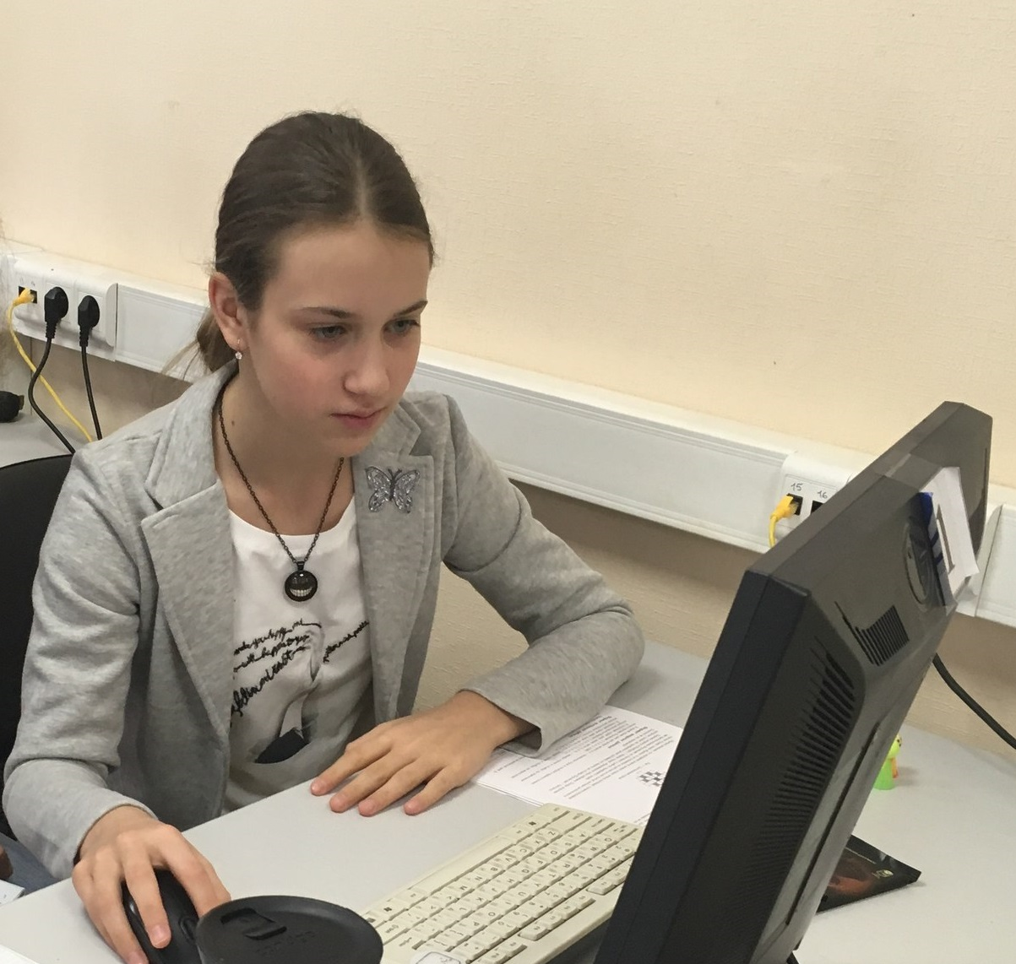
Авторы
Французов Церен, ученик 6-1 класса ПФМЛ №239
Протченко Ольга, ученица 7-2 класса ПФМЛ №239

